Slide 1
配电线路操作培训
培训讲师：
培训日期：

Slide 2
01
培训目标及培训要求
02
配电线路维护流程

Slide 3
培训目标及培训要求
培训目标
本课程针对润泽科技数据中心运维团队人员进行，旨在使相关人员掌握配电线路维护保养的操作流程以及安全注意事项等内容，以进一步提高润泽科技数据中心运维人员维护操作水平。
培训要求
该课程考核合格分数线为80分， 参训人员需要掌握设备维护保养所使用的工具及备件、相关操作步骤、安全注意事项等内容，确保维护操作人员熟知熟会。

Slide 4
01
培训目标及培训要求
02
配电线路维护流程

Slide 5
配电线路维护流程
先提条件及安全保障
序号 | 准备工作及回退计划
1 | 经过相关领导及部门的变更审批流程；
2 | 通报监控值班人员。
3 | 穿戴必备的个人防护用品；
4 | 维护工作应至少2人配合进行，互相监护；
5 | MOP程序文档及维护记录表；
6 | 维护作业过程中若发生异常，不可强行操作，应立即停止操作，对设备问题进行讨论、判定，采取恢复回退操作或隔离措施，待查明问题并修复完成后方可继续按照标准操作程序进行操作。

Slide 6
配电线路维护流程
运行环境检查
序号 | 操作步骤
1 | 检查确认设备周边无杂物堆放，无易燃易爆物品；
2 | 检查机房内部没有异响、异味、孔洞、漏水等情况；
3 | 设备周围没有影响设备操作的杂物。

Slide 7
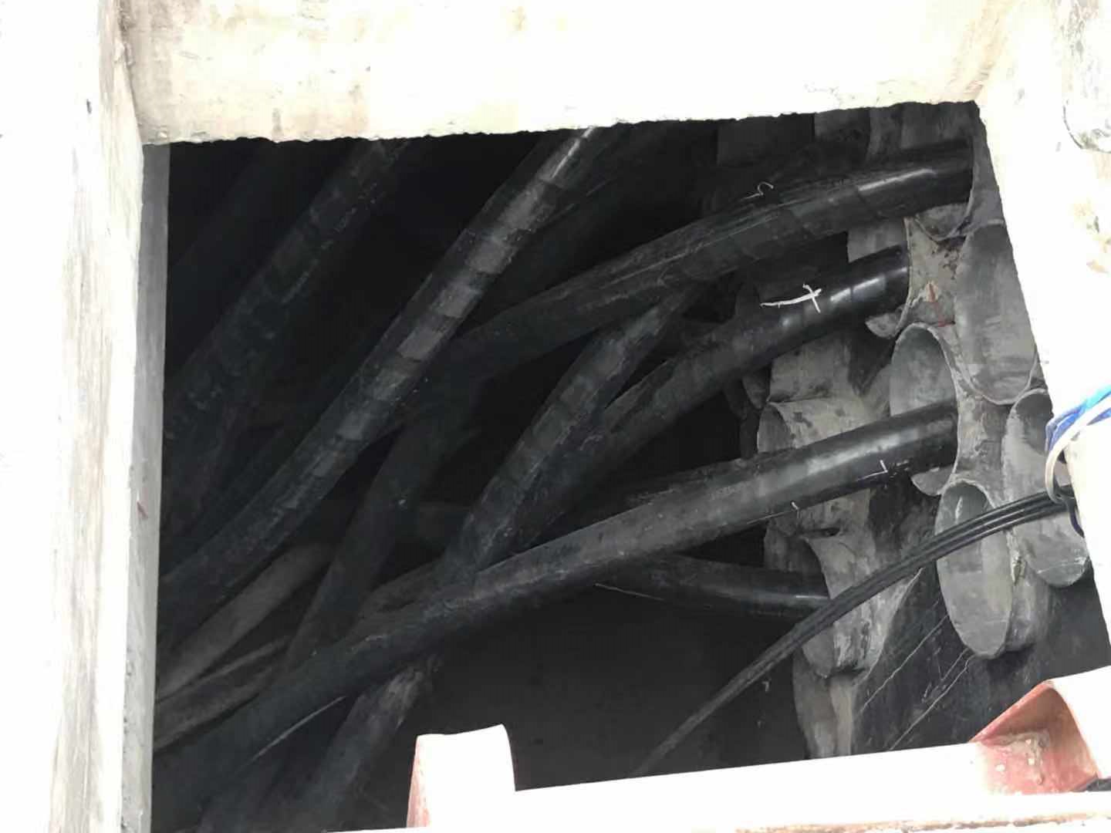
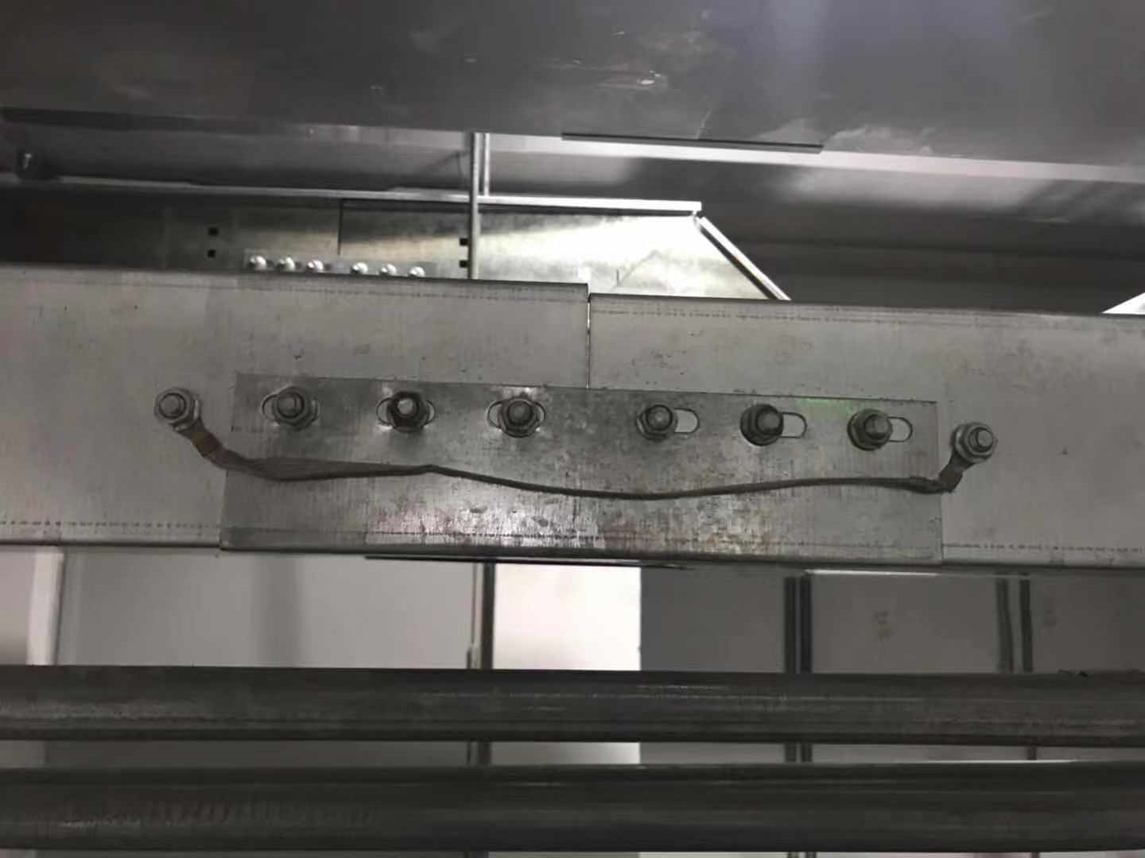
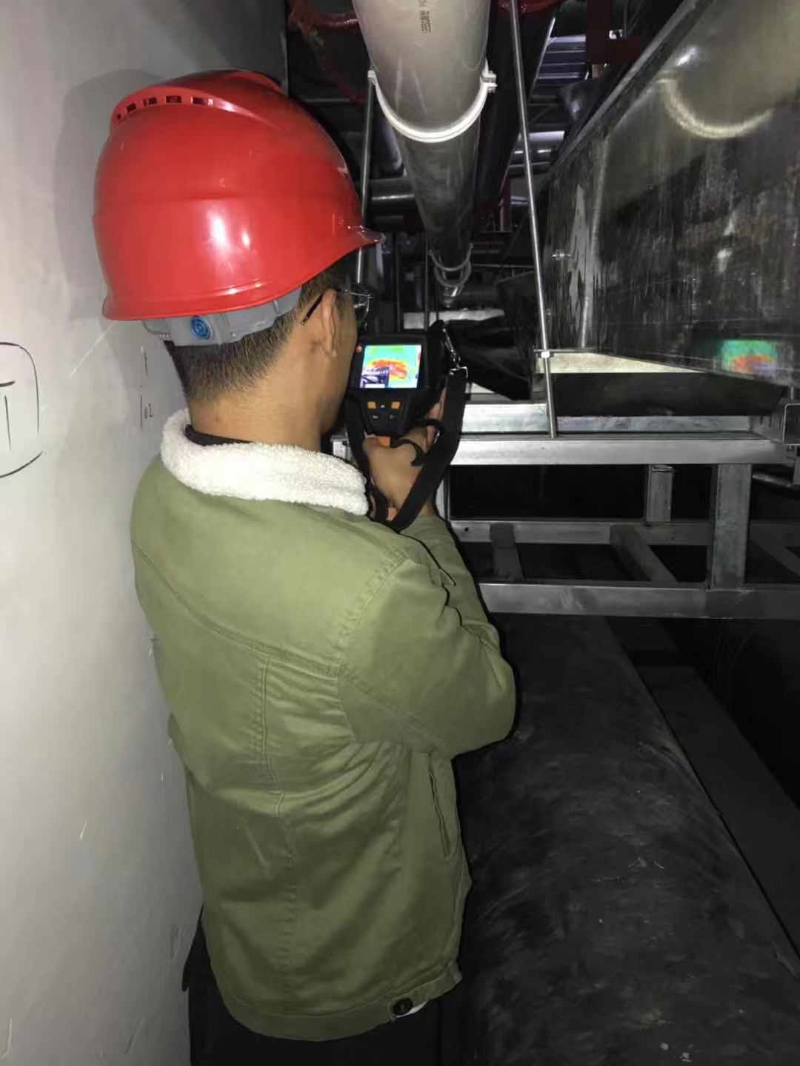
配电线路维护流程
1、检查电缆沟处有无积水；
2、检查桥架线槽安装是否牢固。线槽盖应正确安装。桥架及线槽等电位连接良好，等电位连接无脱落损坏。

Slide 8
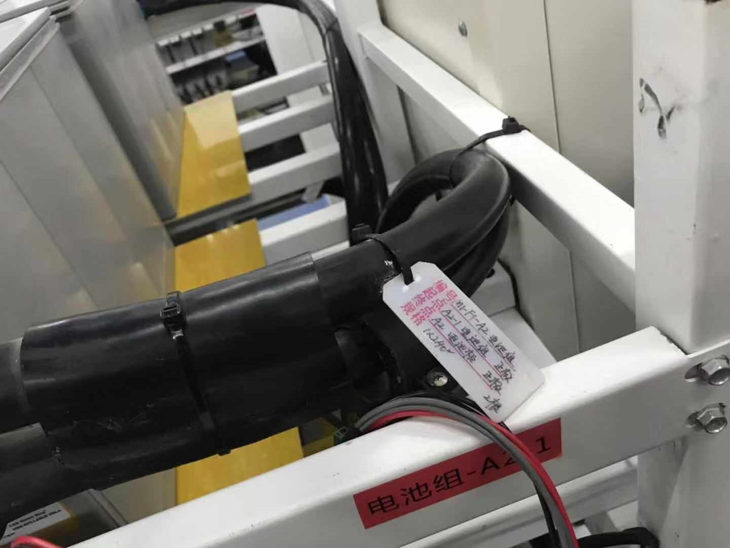
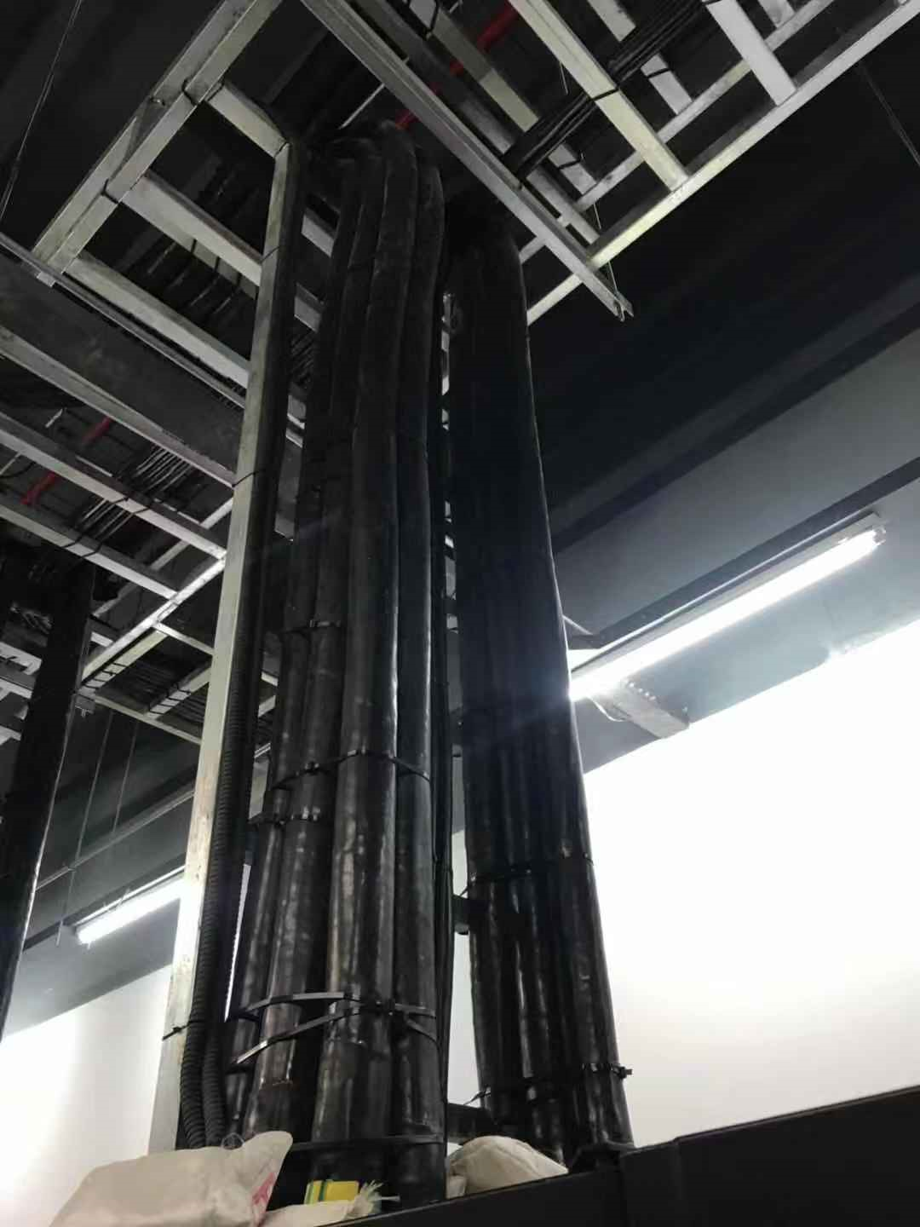
配电线路维护流程
3、电缆标牌齐全无损坏；
4、电缆外观无破损；

Slide 9
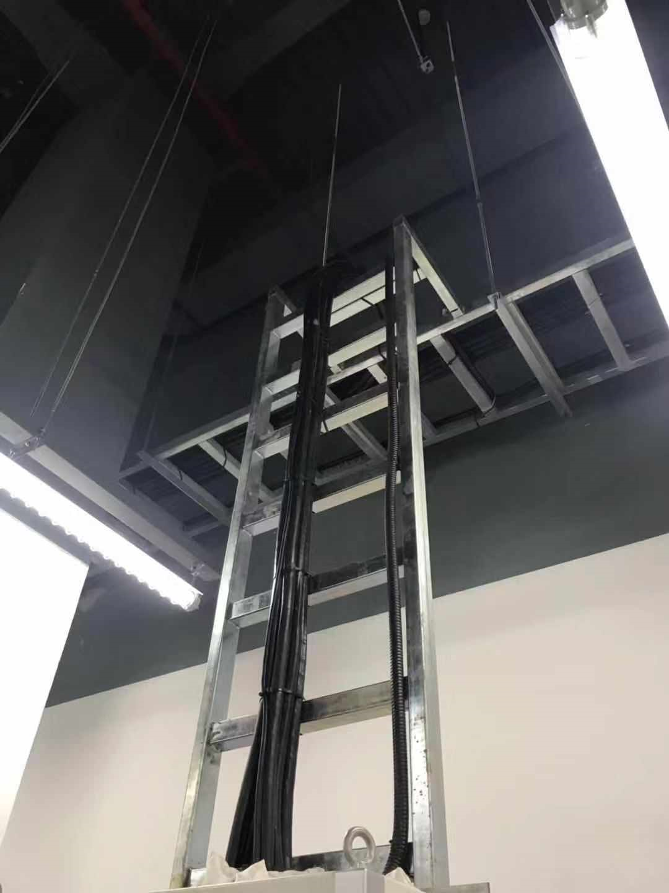
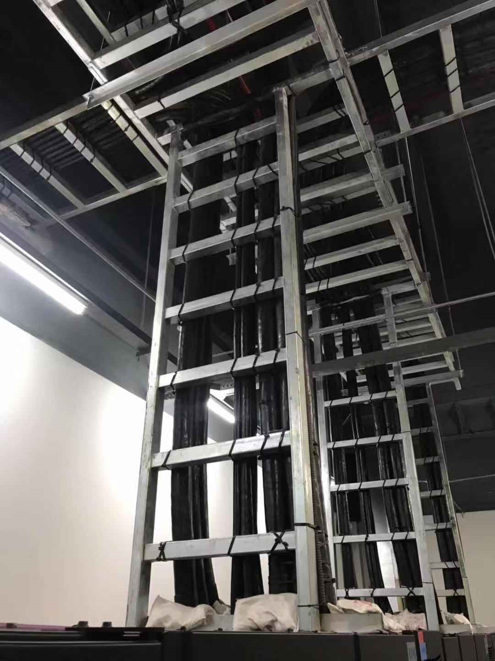
配电线路维护流程
5、电缆外观无变色；
6、电缆外观灰尘清扫，无明显尘土；

Slide 10
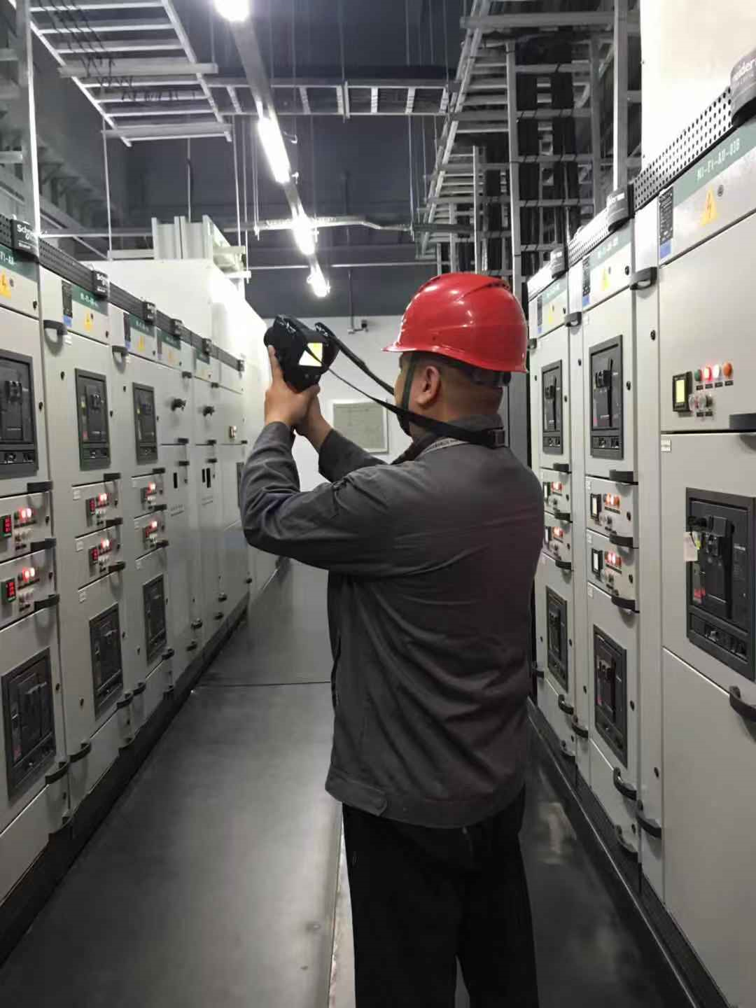
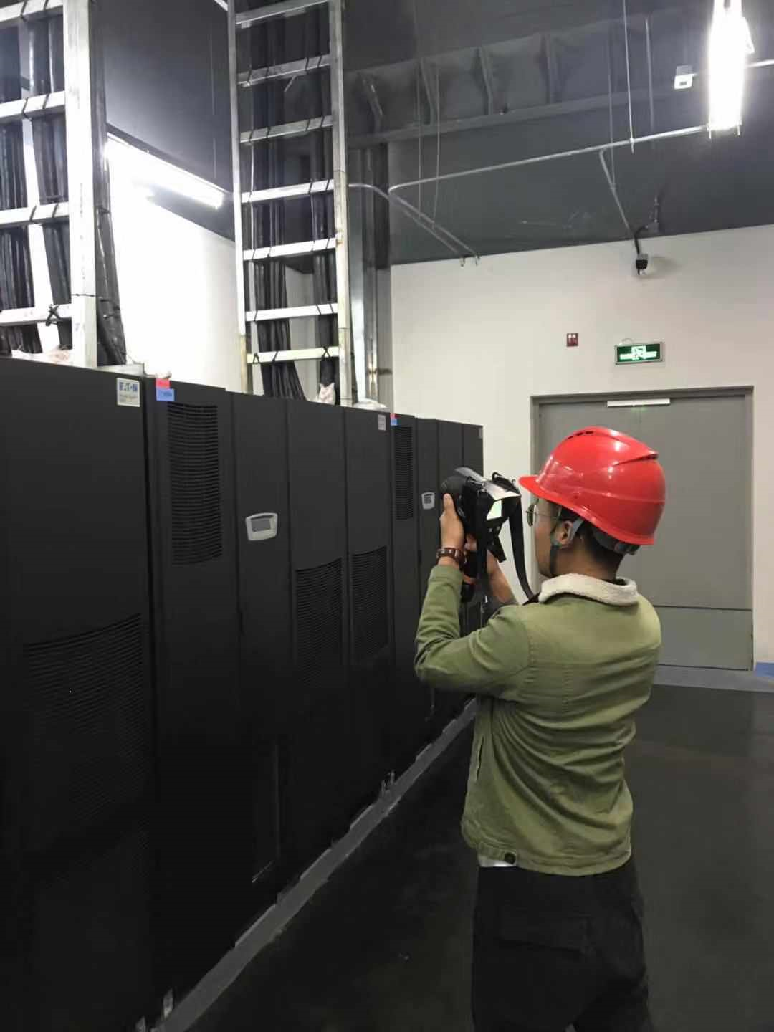
配电线路维护流程
7、热成像检测电缆温度符合要求；

Slide 11
配电线路维护流程
清扫完毕，检查工具是否齐全
1 | 手动工具类，包括绝缘螺丝批组1套、扳手组1套、套筒组1套、手钳组1套；
2 | 卫生清洁工具，包括真空吸尘器1台、除尘毛刷1个、干抹布若干；
3 | 检测仪器仪表，包括温湿度计1个、万用表1个、钳流表1个、点温仪1个；

